Slide 1
Flutter Project

Slide 2
목차
1
요구사항 분석
프로젝트 주제 선정
사용자 요구사항
기능 목록 도출
2
개발 환경 설정
사용 기술 스택
프로젝트 구조
기능 개발
레이아웃 구성
기본 기능 개발
세부 기능 개발
결론 및 향후 계획
개발 결과 요약
차후 개선 방향
3
4

Slide 3
요구사항 분석 - 프로젝트 주제 선정
프로젝트명 - 오늘 하루
프로젝트 목적 - 개인의 개발 능력 향상 및 취업 포트폴리오 구축
앱 개발 목적 - 바쁜 일상 속, 잊고 지내던 마음의 여유를 찾고 싶을 때, 또는 하루의 다짐이 필요한 이들에게 명언 한 줄과 함께 사람들과 소통하면서 마음을 나누는 작은 쉼표와 같은 어플
수행 장소 - 노트북만 있다면 장소에 구애받지 않고 진행 가능
프로젝트 기간 - 2025년 4월 29일 ~ 2025년 6월 24일 (약 8주)
주요 개발 단계 및 일정
- 1주차 : 요구사항 정리, 기획 및 설계, 개발 환경 설정
- 2~3주차 : 기능 개발 (레이아웃 및 기본 기능)
- 4~5주차 : 기능 개발 (세부 기능)
- 6주차 이후 : 테스트 및 개선

Slide 4
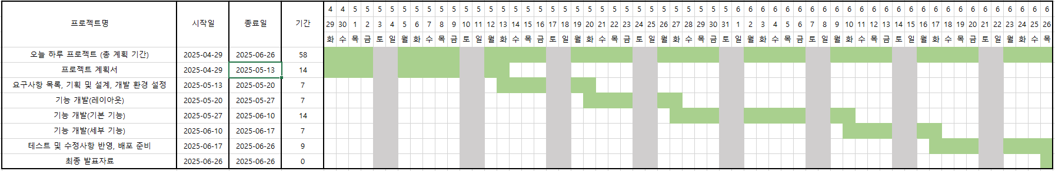
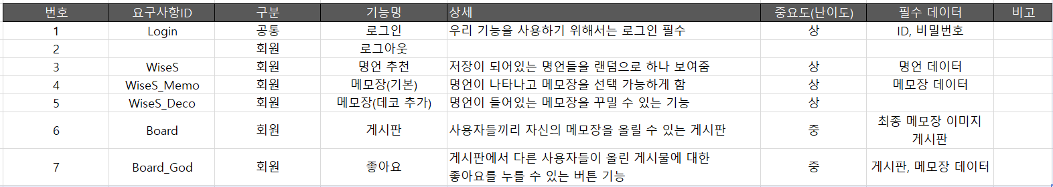
요구사항 분석 - 세부 일정 / 사용자 요구사항
플로 차트
개발 계획 구성
개발 계획 구성
프론트(플루터) 기본 틀 구성
벡엔드(스프링), DB(MySql) 연동
세부기능 구현( 로그인, like 기능 )
세부기능 구현( 이미지 저장 )
세부기능 구현(전체적 디테일 수정)
24
테스트
24
24
발표
요구사항 정의서
나(본인)
나(본인)
나(본인)
나(본인)
나(본인)

Slide 5
요구사항 분석 - 기능 목록 도출
명언 제공
- 매일 하나의 명언을 자동으로 사용자에게 전달
일상 공유 기능
- 명언과 함께 이미지, 글을 작성하고 사용자들과 공유
공감 및 소통 기능
- 다른 사용자의 게시글에 좋아요 및 댓글을 통해 교류
이미지 업로드/다운로드
- 게시글에 이미지 첨부 및 저장 기능 지원
반응형 UI 구현
- 플러터를 활용한 직관적이고 깔끔한 사용자 인터페이스 구성
데이터 연동 및 저장
- 스프링과 MySQL 기반의 DB 연동을 통한 데이터 관리
재사용 가능한 컴포넌트 구조
- 유지보수를 고려한 모듈화 및 컴포넌트 중심 설계

Slide 6







개발 환경 설정 - 사용 기술 스택 / 프로젝트 구조
개발 인원
- 1명 (개인 프로젝트)
개발 툴
- Android Studio, IntelliJ IDEA
프론트엔드
- Flutter (Dart)
백엔드
- Spring Boot(Java)
데이터베이스
- MySQL

Slide 7
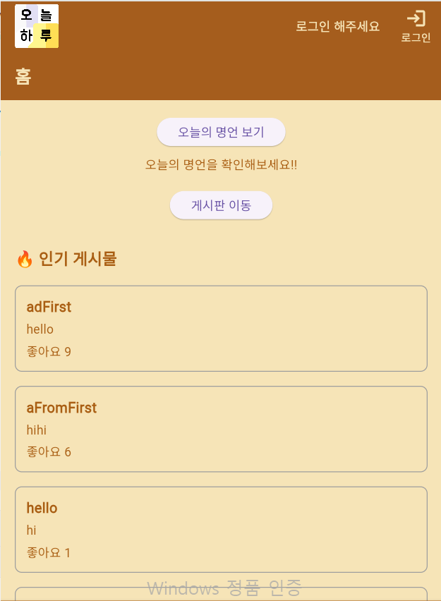
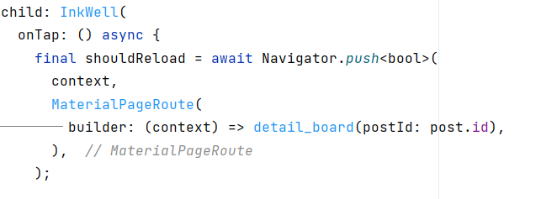
기능 개발 - 레이아웃 구성
UI 구성을 가짜 데이터 값을 사용해서 보여지는 값 예측해보고 위치 고정
명언 컴포넌트와 게시판 페이지 이동 기능 포함
박스 형태 UI와 간단한 레이아웃 구성 완료

Slide 8
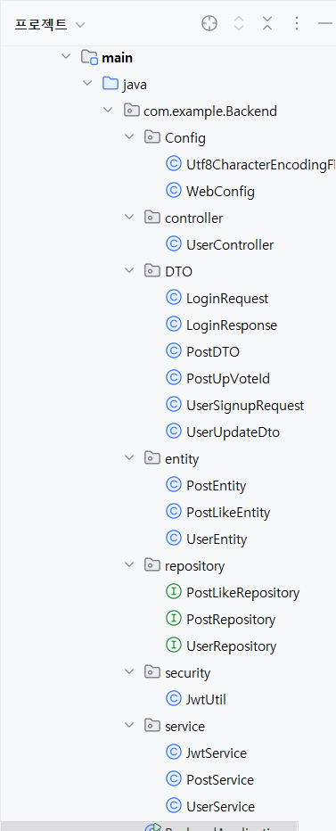
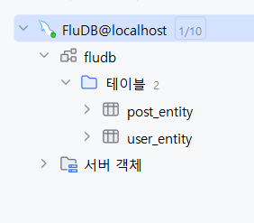
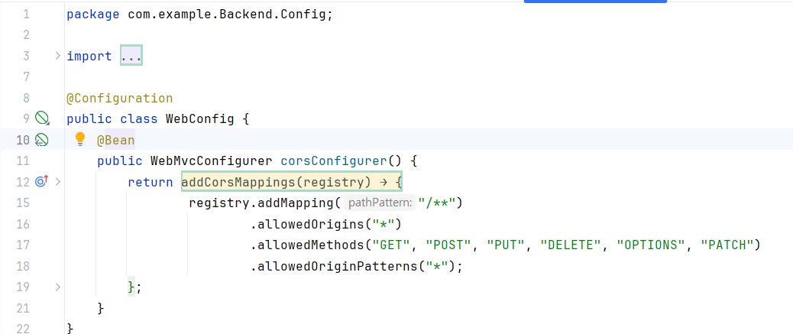
기능 개발 - 백엔드( 스프링 ), DB( MySql ) 연동
스프링과 Mysql 연동, CORs 설정, entity 기본 설계

Slide 9
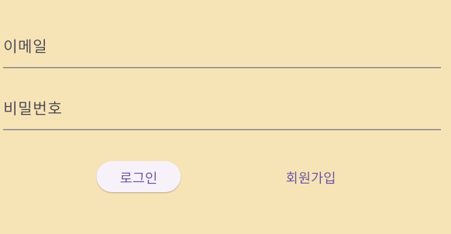
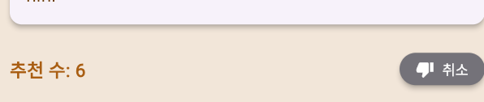
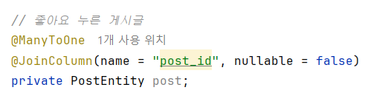
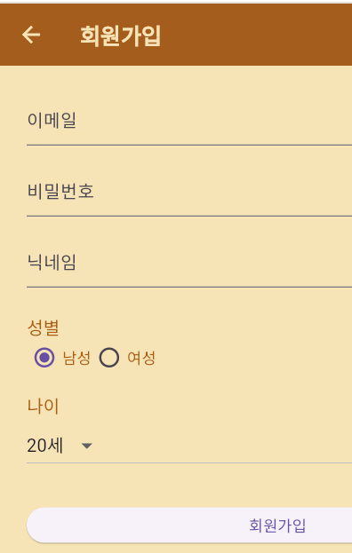
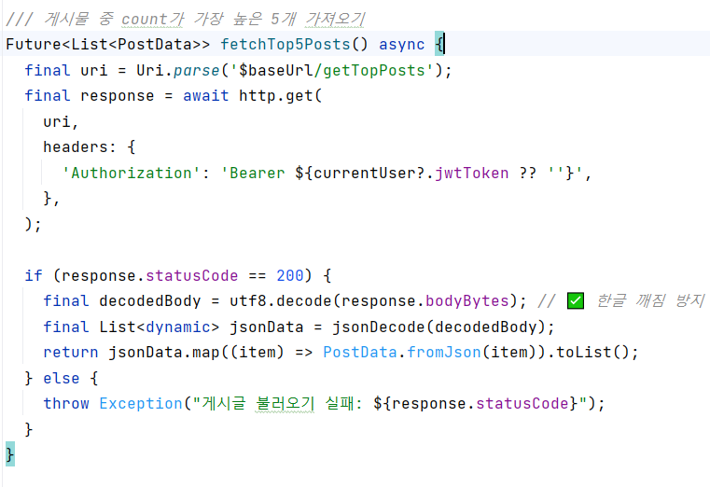
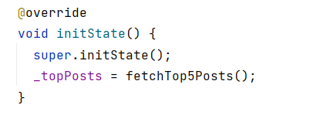
세부기능 개발 ( 로그인, like 기능 )
회원가입과 추천 기능을 추가
DB와의 연동, 스프링에서 컬럼끼리의 join 기능을 사용
비동기 게시물 불러오기 구현

Slide 10
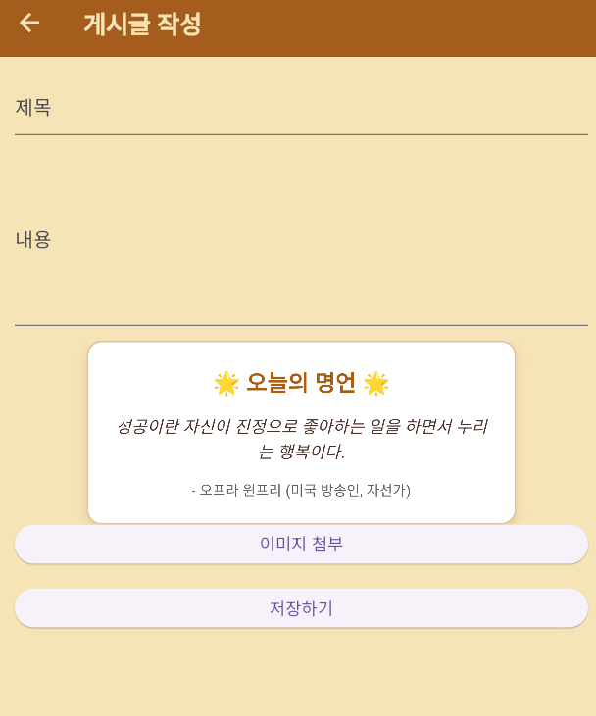
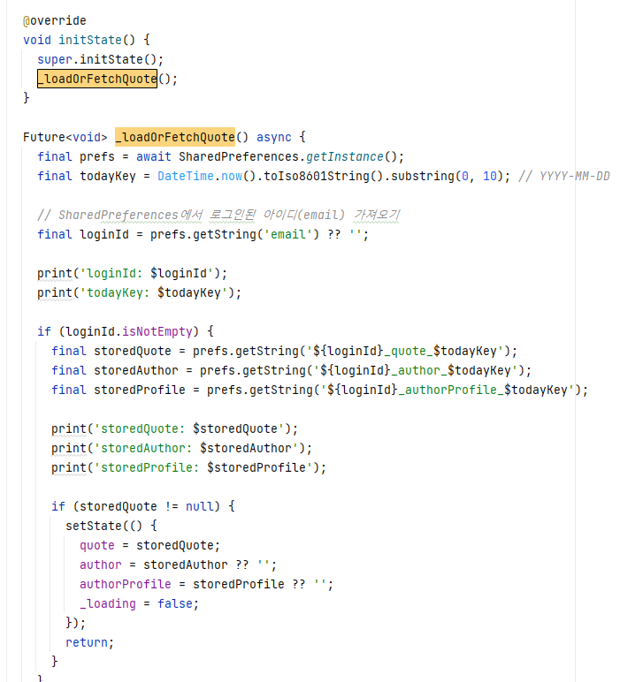
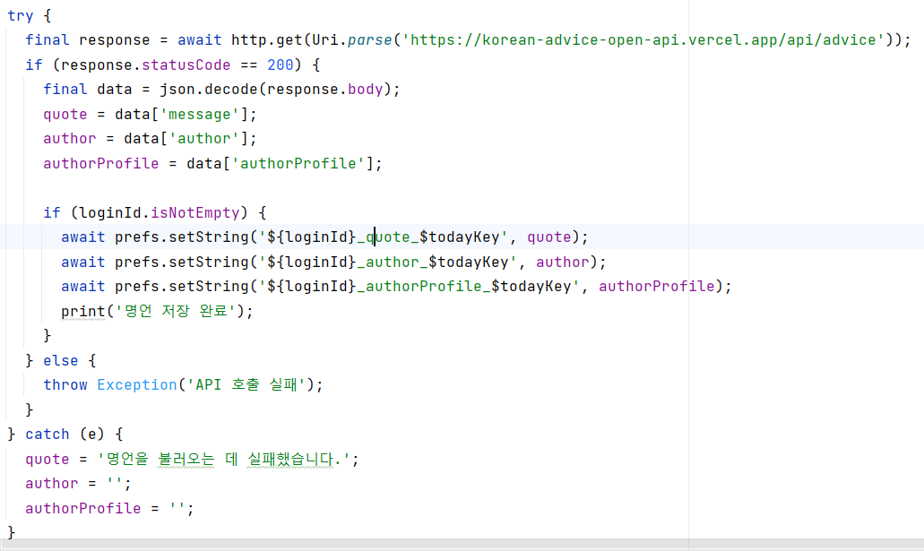
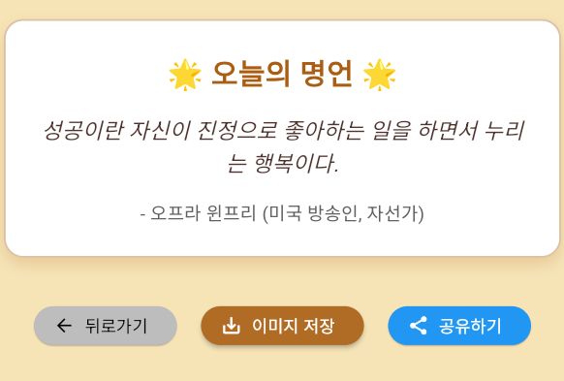
세부기능 개발 ( API 호출 )
API 기능을 사용해서 명언 모음집을 가져오고 해당 명언은 JSON 형식으로 읽어와서 출력
로그인한 사용자에게는 하루에 하나의 명언을 보여주고 하루마다 다시 명언 출력할 수 있게 해줌

Slide 11
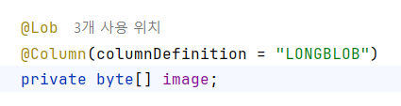
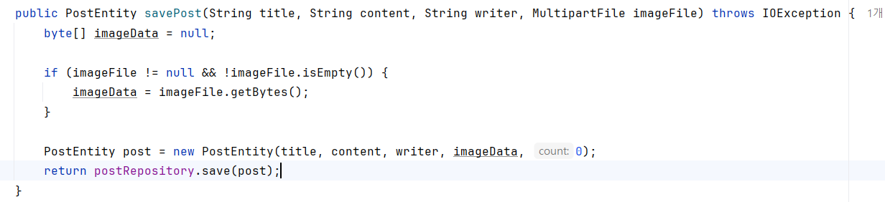
세부기능 개발 ( 이미지 저장 )
불러온 명언을 특정 영역안에 넣고 해당 영역 자체를 이미지로 저장할 수 있는 기능 추가
이미지를 MySql에 BLOB 형식으로 저장해서 불러오는 것도 가능

Slide 12
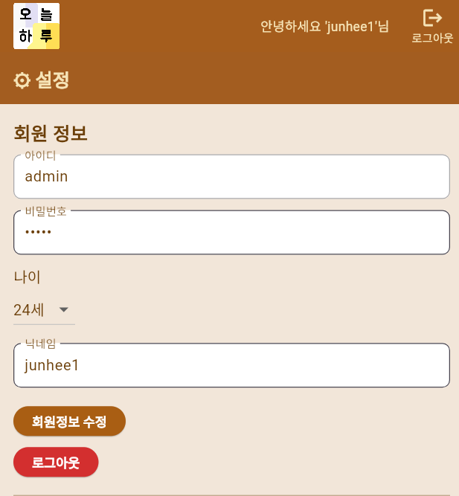
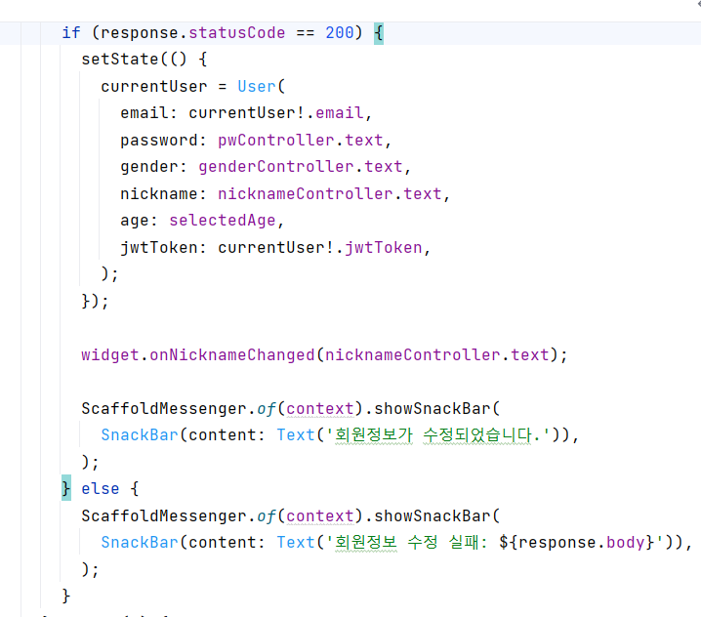
세부기능 개발 ( 회원정보 수정 )
회원정보를 수정 할 수 있게 하고 데이터를 수정했다면 앱 즉각 리로딩

Slide 13
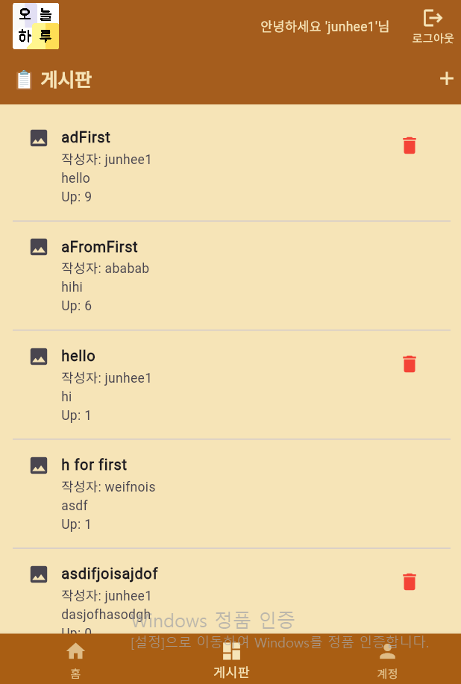
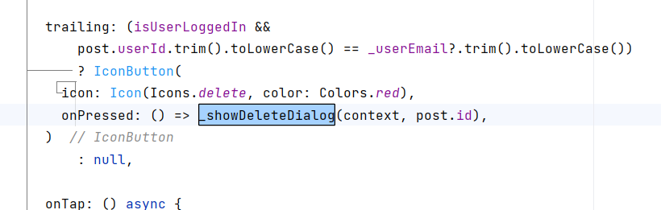
세부기능 개발 ( 회원정보 수정 )
회원이 자신이 만든 게시물에 관해서는 삭제 가능

Slide 14
결론 및 향후 계획 - 개발 결과 요약 / 차후 개선 방향
개발 결과 : 완성
개발을 하면서 프론트와 벡엔드의 동작 방식과 구성에 대한 이해도가 향상되었고,
플루터 - 다트 언어에 대한 숙련도에 대해 작지만 큰 도약을 하게 되었습니다
어떤 방식으로 플루터에서 스프링에 요청을 보내는지, 에뮬레이터와 웹에서 동작시킬 때 구동 방식 차이점에 대해 알게 되었습니다
앞으로 추가 버전을 추가 개발하면서 기능을 다양화 할 예정입니다.
그중에서 대표적으로 이벤트 기능을 통해 여러 혜택을 제공하게 하는 기능이 있을 수 있습니다.

